Slide 1
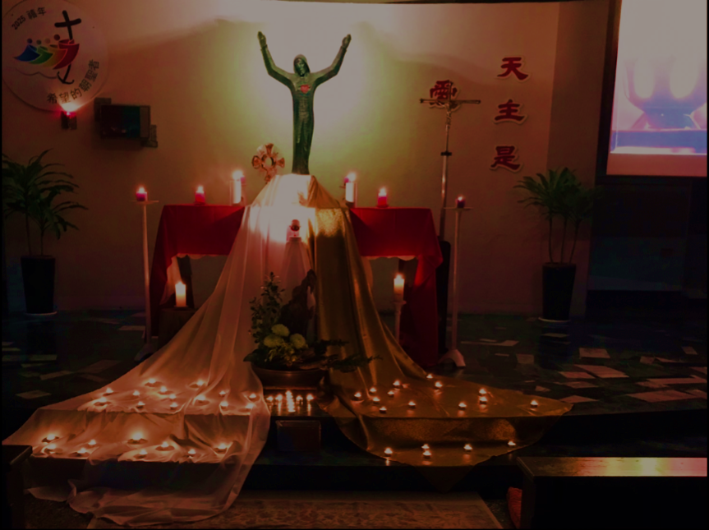


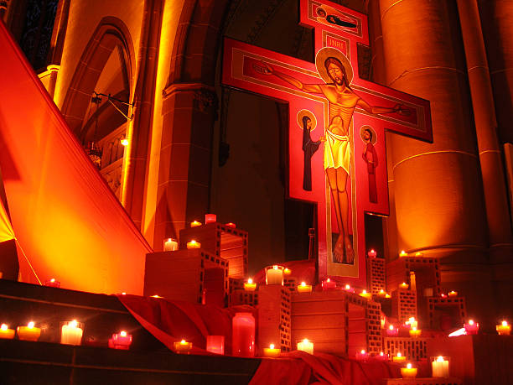
8/6 四
19:30
泰澤祈禱

Slide 2

｜６６３４０２｜５５２３３｜
－ －－ －－
耶穌基督 在 我心中照耀，
｜１１１２１２｜３３６５－｜
#
－－ －－ －－
不要再讓黑暗 喋喋不休！
｜６６３４０６｜７７５３３｜
－ － －－ －－
耶穌基督 在 我心中照耀，
｜１１２１２｜３３６５６－∥
#
－－ －－－－
－
打開心門 迎接祢的愛！
Notes:
主禮進堂，
向聖體櫃鞠躬，
取出聖體，
放進聖體光內

Slide 3
我們敬拜你主耶穌
｜３－｜２－｜１－－－
啊！ 啊！ 啊！
｜４４４４２１２｜３－－－
－ － －
－－－－ －－
我們敬拜你主耶 穌！
Notes:
將聖體放進聖體光內
在獻香中，唱這：我們敬拜你主耶穌

Slide 4
Notes:
靜默三分鐘
三分鐘後自動轉頁

Slide 5
．
｜１１３｜５５５｜１－－｜５－－｜
主基督 真的已 復 活，
｜３１３｜５－０｜６５６｜７－０｜
阿肋路 亞！ 阿肋路 亞！
．．． ． ． ．
｜１１１｜２－２｜１７６｜５－０｜
主基督 今 天 已 復 活，
｜３２１｜２－０｜３２１｜５－０｜
阿肋路 亞！ 阿肋路 亞！

Slide 6
Notes:
靜默三分鐘
三分鐘後自動轉頁

Slide 7
福音前歡呼
若十四6
眾：阿肋硌亞。
領：主說：我就是道路、真理及生命，除非經過我，誰也不能到父那裡去。

Slide 8
福音
主禮：願主與你們同在。
信友：也與你的心靈同在。
主禮：恭讀聖瑪竇福音
信友：主、願光榮歸於祢。
十四 13~21

Slide 9
那時候，₁₃耶穌聽說若翰死了，就上船，自己一個人到一個偏僻的地方去了。群眾聽說了，就從各城市走來跟隨祂。₁₄祂下了船，看見這一大群人，就對他們動了憐憫的心，治好了他們的病人。 ₁₅到了傍晚，門徒來到祂跟前說：「這地方是荒野，時候也不早了，請祢遣散群眾，讓他們各自到村莊去買食物罷！」 …

Slide 10
₁₆耶穌卻對他們說：「他們不必去，你們給他們吃的罷！₁₇門徒對祂說：「我們這裡除了五個餅和兩條魚，什麼也沒有啊！」₁₈耶穌說：「你們給我拿來！」₁₉然後祂吩咐群眾坐在草地上，親自拿起那五個餅和兩條魚，舉目望天，讚頌了；把餅分開，交給門徒，門徒又分給群眾。…
_{14我的弟}
兄們，如果有人說自己有信德，卻沒有行為來證實，有什麼益處呢？那信德能救他嗎？15假設有弟兄或姐妹，衣不蔽體，食不果腹，
—— 上主的聖言
信友：感謝天主。
—— 上主的聖言
信友：感謝天主。

Slide 11
₂₀眾人吃了，也都吃飽了；門徒把剩下的碎塊收拾起來，裝滿了十二筐。₂₁吃的人，除了婦女和小孩子外，約有五千。
_{14我的弟}
兄們，如果有人說自己有信德，卻沒有行為來證實，有什麼益處呢？那信德能救他嗎？15假設有弟兄或姐妹，衣不蔽體，食不果腹，
—— 上主的聖言
—— 上主的聖言
信友：基督，我們讚美祢。
信友：感謝天主。
—— 上主的聖言
信友：感謝天主。

Slide 12
靜默十分鐘
Notes:
這頁只停留十秒

Slide 13
靜默十分鐘
十分鐘後自動轉頁
Notes:
靜默十分鐘
十分鐘後自動轉頁

Slide 14
． ． ．．．
｜１－２－｜３１１７｜
你 們 歡樂於主，
．
｜１６５．４｜３４２－｜
你們歡 樂 於 主，
｜１－５５｜１－０－‖
．．
阿 肋路 亞！

Slide 15
Notes:
靜默三分鐘
三分鐘後自動轉頁

Slide 16
２｜２２２２｜２－０
賜 給我們平 安，
２｜２２２２｜２－－
賜 給我們平 安，
２｜６--４｜５--２｜４---｜２--
賜 平 安，
․ ․
２｜２--１｜７６５｜６---｜５-０
賜 平 安。

Slide 17
Notes:
靜默三分鐘
三分鐘後自動轉頁

Slide 18
心靈目光仰望主耶穌基督
｜１１２｜３３２｜１１２｜７７－｜
．．
心靈目 光仰望 主耶穌 基督！
｜６６７｜１１７｜６６７｜５６－｜
．．． ． ．．． ．．
我們全 心仰望 主耶穌 基督！
Notes:
唱多次
這時，主禮可向聖體光獻香
並持聖體光到教友席，
逐個 one by one 降福教友

Slide 19
靜默五分鐘
Please keep silence for 5 minutes

Slide 20
Notes:
靜默五分鐘
五分鐘後自動轉頁

Slide 21
請為 …… 祈禱。
３｜３３３３．
－ －－
．
求 祢俯聽我，
１｜２２２２－｜
－ －－
求 祢俯聽我，
#
｜１．１７６５｜６－０
－－ －
．．． ．
主，請俯聽我 禱。
Notes:
自發性
信友禱文
沒有時限，
約三、五分鐘沒有提出意向
便轉下頁

Slide 22
耶穌聖心禱文
上主，求祢垂憐
基督，求祢垂憐
上主，求祢垂憐
在天的天主聖父
贖世者天主子
普施神恩的天主聖神
三位一體的天主
上主，求祢垂憐
基督，求祢垂憐
上主，求祢垂憐
求祢垂憐我們

Slide 23
耶穌聖心，永恆聖父的愛子
耶穌聖心，因聖神在貞母胎中受孕
耶穌聖心，結合於天主聖言
耶穌聖心，無限尊威
耶穌聖心，天主的聖殿
耶穌聖心，至高者的居所
耶穌聖心，天主之宮及上天之門
求祢垂憐我們

Slide 24
耶穌聖心，天主性的居所
耶穌聖心，聖父所欣悅
耶穌聖心，充滿聖愛的光輝
耶穌聖心，永生的希望
耶穌聖心，最忍耐也最仁慈
耶穌聖心，厚賜向你祈求的人
耶穌聖心，生命和聖德的根源
求祢垂憐我們

Slide 25
耶穌聖心，為我們的罪而做補贖
耶穌聖心，飽受凌辱
耶穌聖心，為我們的罪而受傷
耶穌聖心，至死服從主命
耶穌聖心，為長矛所刺透
耶穌聖心，安慰的泉源
耶穌聖心，我們的生命與復活
求祢垂憐我們

Slide 26
耶穌聖心，我們的安樂與和平
耶穌聖心，贖罪的犧牲。
耶穌聖心，仰望祢者的救援。
耶穌聖心，臨終者的期望。
耶穌聖心，諸聖人的歡樂
求祢垂憐我們

Slide 27
除免世罪的天主羔羊
除免世罪的天主羔羊
除免世罪的天主羔羊
良善心謙的耶穌
求祢垂憐我們
求祢寬恕我們
求祢俯聽我們
求祢垂憐我們
求使我們的心肖似祢的聖心

Slide 28
主禮：請大家祈禱：全能永生的天主，我們以敬愛祢鍾愛之子的聖心為榮，懷念祂所施予我們的偉大恩愛，求祢使我們從這天恩的泉源中汲取豐富的聖寵。祂是天主，永生永王。
信友：阿們。
求祢垂憐我們

Slide 29
Notes:
靜默二分鐘
二分鐘後自動轉頁

Slide 30
３｜３２３１｜１１４３２․｜
－ － －
－ －－ －－－－
․ ․․
上 主看顧我 因我投靠祢，
２｜５５３４․５｜６５․
－
－ －－ －
祢 指引我生 命 道路，
６７５｜３５６５４｜３２－
－－ －
－－－ －－
在祢面 前有圓滿的 喜樂。

Slide 31
Notes:
靜默二分鐘
二分鐘後自動轉頁

Slide 32
3
｜６６６６７｜１１｜
－－ －
－－－－－
․․․․․
耶穌基督的 聖神，
3
｜１１１１２｜３３
－－ －
－－－－－ －
願祂仁愛的 聖神，
３｜４３２１｜２３０
－ －
－ －－－－ －
來 堅固你的 心靈；
３｜４３２１｜７６｜
－ －
－ －－－－
․․
來 堅固你的 心靈。

Slide 33
Notes:
靜默二分鐘
二分鐘後自動轉頁

Slide 34
｜３２１６－｜７６７１－｜
－ －
－－ －－
衷心讚美
． ．．．
我的靈魂， 頌揚上主，
｜５５５６６７１｜２２１２３｜
－ － － －
－－－－－－ －－
．．．．．．
衷心讚美我們的 天主上 主。
｜３２１６－｜４３２１－｜
－ －
－－ －－
．
衷心讚美， 衷心讚美，
｜５４３４３２１｜７－１－｜
－ － －
－－－－－－
．
衷心讚美我們的 上 主。

Slide 35
｜６６６１６－｜６５６１６５６－｜
－－ －－ －－
．．． ． ．．． ．．．
我們的天父， 願祢的名受顯揚，
｜１６１２３３－｜３２３１２３｜
－－ －－－－
－
．
願祢的國來臨， 願祢的旨 意
｜２３５６３－｜５３５６－｜
－－－－ －－
奉行在人間， 如同在天
｜６－－０｜
上。
李振邦

Slide 36
｜６６６６１６６６｜５５５６６－｜
－－－－－－－－ －－－－－
．．．． ．．． ．．．．．
求祢今天賞給我們 日用的食糧，
｜１１２２２３２１｜２－３３２３｜
－－－－－－－－ －－－－
－
求祢寬恕我們的罪 過，如同我們
｜５５６３｜２３３－｜３３３２２｜
－ －
寬恕別人 一 樣， 不要讓我們
｜１２１６－６１５６１１２１｜１－｜
－－ －－－－
－
． ． ．．
陷於誘惑 但救我們免於凶 惡。
Notes:
以聖號經結束。

